Slide 1

静态异步化
ADC·阿里技术嘉年华
淘宝网商品详情页
刘峻源/渐飞
济城/潘高
2013-7-13
Notes:
= 我跟我的同事济城，我负责实现思路，济城分享细节与数字
淘宝网特定业务场景下的特定问题 希望可以让同仁有所参考
> 静态异步化 分别是 静态化 与 异步化，实现的目标有两个

Slide 2
静态化与异步化
极大提升服务器端的并发能力
显著加速页面主页面的初始化
Notes:
= 两者相辅相成
> 可能大家还不太熟悉

Slide 3
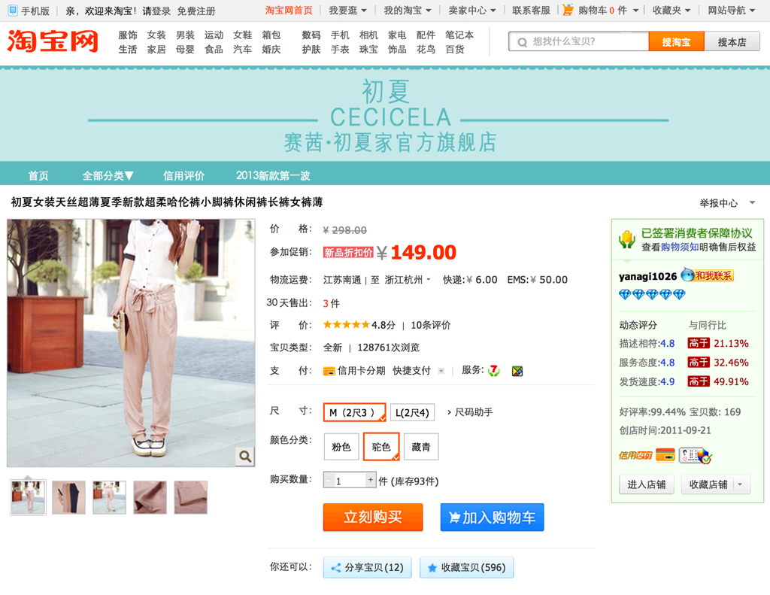


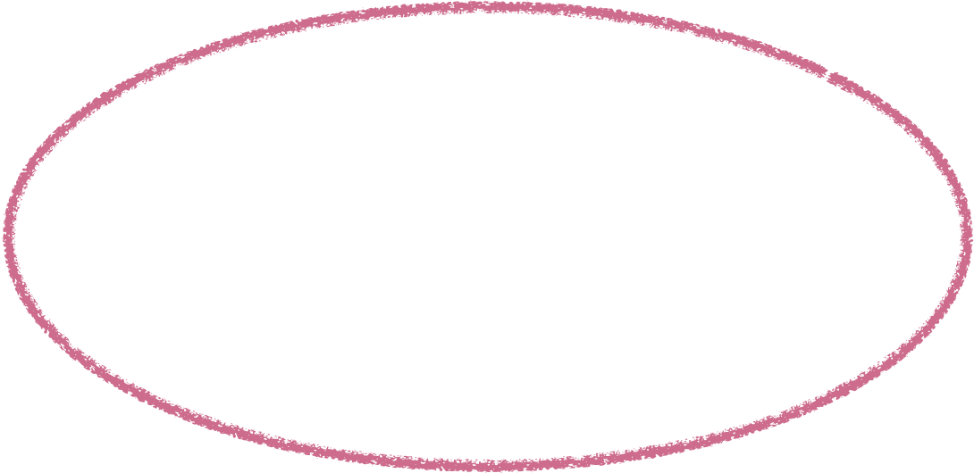
淘宝网商品详情页
http://item.taobao.com/item.htm?id=14367918325
Notes:
= 可以看到 商品属性 与店铺信息
> 这样的一个页面，每天的访问量是多少

Slide 4
淘宝网商品详情页
日均 PV 约 6亿
常规日峰值：1.8万 QPS
双11/双12峰值：21万 QPS
Notes:
> 这样的访问量下，系统的稳定压力非常大，有哪些挑战？

Slide 5
面临的性能挑战
接下来的双11/双12 促销
大型秒杀等突发流量冲击
外部 DDOS 攻击
各种爬虫频繁抓取数据
Notes:
= 这么高的访问量，我们传统的系统结构已经不堪重负
> 让我们先看看之前的结构

Slide 6

古老的 B/S 路径
Browser
Browser
Browser
Server
Database
Notes:
= 传统的 ： 用户 - > 应用服务器 -> 数据库 -> 应用服务器 ->用户
高并发下，应用服务器成为瓶颈
> 面临这样的挑战，如何支撑更大的访问量？

Slide 7
如何支撑更大的访问量
增加服务器部署数量
升级服务器硬件配置
或者更根本地…
做缓存！
Notes:
= 数量：108台 配置：24核 CPU， 48G 内存，1Gbps 网卡。 经济成本太高 根本上解决，要改变系统结构
> >这样的架构下， 如何合理地缓存？

Slide 8
如何合理地做缓存
？
缓存至上！
Notes:
= 系统设计要适应业务特点
> 让我们重新看看详情页的组成部分

Slide 9
商品详情页重探
http://item.taobao.com/item.htm?id=14367918325
Notes:
= 页面上对用户来说的“动态部分”: 运费、浏览次数、收藏/分享次数、操作入口
> 页面的其它部分，都是相应稳定不变的，换句话来说

Slide 10
商品详情页的重要特征
HTML 文档的绝大部分
对所有用户来说是完全一样的
“静态内容”
Notes:
> 相应地，新的结构变为：

Slide 11
静态化
Browser
Browser
Browser
Cache
Server
Notes:
= 如果缓存中已有相应的页面，直接返回给用户；没有，则重新输入，并缓存
> 新问题，如果这样缓存，所有用户访问到的页面一模一样，那动态内容怎么办？

Slide 12
新问题
动态内容如何处理?
异步化！
Notes:
= 答案：异步化

Slide 13
异步化手段
服务端：ESI (Edge Side Includes)
客户端：Ajax 、JSONP
Notes:
= 服务器端的“异步”，重点是客户端的异步
> 客户端的重点内容在于店铺的装修信息

Slide 14
商品详情页再探
http://item.taobao.com/item.htm?id=14367918325
Notes:
= 同一个卖家旗下的所有商品，共享店铺 Banner，侧栏与掌柜档案
>

Slide 15
店铺装修的特点
1. HTML 结构冗余复杂
2. 引用的图片、样式众多
Notes:
= 卖家自定义，不考虑性能
> 带来的问题

Slide 16
店铺装修的问题
1. 增加了大量的 HTTP 请求
2. 拖累了主业务的渲染初始化
Notes:
= 装修中有大量的图片，甚至相当一部分是误用的图片，与主业务脚本的加载抢带宽
> 如何解决

Slide 17
解决店铺装修的问题
1. HTML 与 CSS 共存于 CDN
2. 主业务完成后再请求，控制渲染时机

Slide 18
店铺信息缓存在 CDN 的好处
1. 国内节点众多，就近下载速度快
2. 不占用主站带宽

Slide 19
最终的渲染过程
主体 HTML / CSS / JS
二方应用的异步数据
店铺装修 HTML 、CSS
店铺装修 JS

Slide 20
Thanks！
Q & A

